Slide 1
Predict future Sales
预测未来商品销售量

Slide 2
01
项目需求和数据集
02
数据可视化
目 录
CONTENTS
03
数据预处理
学习模型
04

Slide 3
项目需求
Part 01

Slide 4
项目需求
这个挑战是Coursera课程“如何赢得数据科学竞赛”的最终项目。
使用具有挑战性的时间序列数据集，包括每日销售数据，由俄罗斯最大的软件公司之一1C公司提供。
我们要求你预测下个月所有产品和店铺的总销售额。通过解决这个竞赛，你将能够应用和提高你的数据科学技能。

Slide 5
项目需求
提交的评估根均方误差(RMSE)。真正的目标值被剪切到[0,20]范围内。
提交文件
对于测试集中的每个id，必须预测总销售额。该文件应该包含头文件，格式如下:
ID, item_cnt_month
0, 0.5
1、0.5
2、0.5
3、0.5
等。

Slide 6
项目需求
提交的评估根均方误差(RMSE)。真正的目标值被剪切到[0,20]范围内。
提交文件
对于测试集中的每个id，必须预测总销售额。该文件应该包含头文件，格式如下:
ID, item_cnt_month
0, 0.5
1、0.5
2、0.5
3、0.5
等。

Slide 7
数据集
# ID- 代表测试集中的（商店，商品）元组的ID
# shop_id-商店的唯一标识符
# item_id-产品的唯一标识符
# item_category_id-项目类别的唯一标识符
# item_cnt_day-销售的产品数量。您正在预测此量度的每月金额
# item_price-商品的当前价格
# 日期 -格式为dd / mm / yyyy的日期
# date_block_num-连续的月份号，为方便起见。2013年1月为0,2013年2月为1，...，2015年10月为33
# item_name- 项目名称
# shop_name-商店名称
# item_category_name-项目类别名称

Slide 8
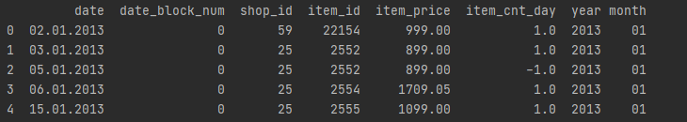
读取数据集(训练集）

Slide 9
数据可视化
Part 02

Slide 10
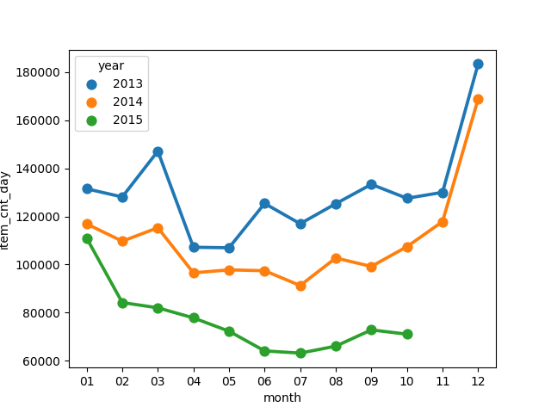
数据可视化
import seaborn as sns
import pandas as pd
用pd.DataFrame()和sns.pointplot来绘制散点图可以看出数据趋势
右图为单日销售量-月份的散点图

Slide 11
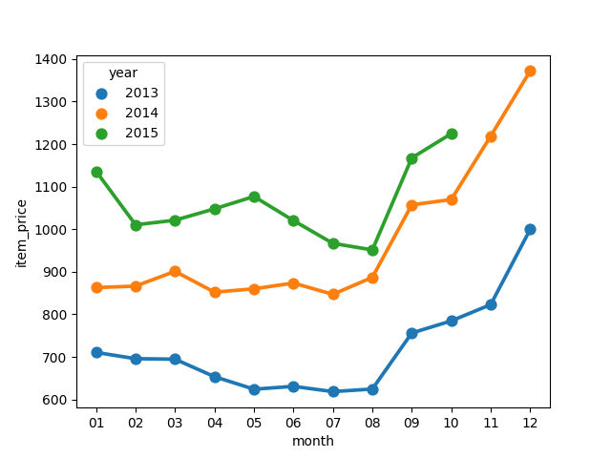
数据可视化
import seaborn as sns
import pandas as pd
用pd.DataFrame()和sns.pointplot来绘制散点图可以看出数据趋势
右图为商品价格-月份的散点图

Slide 12
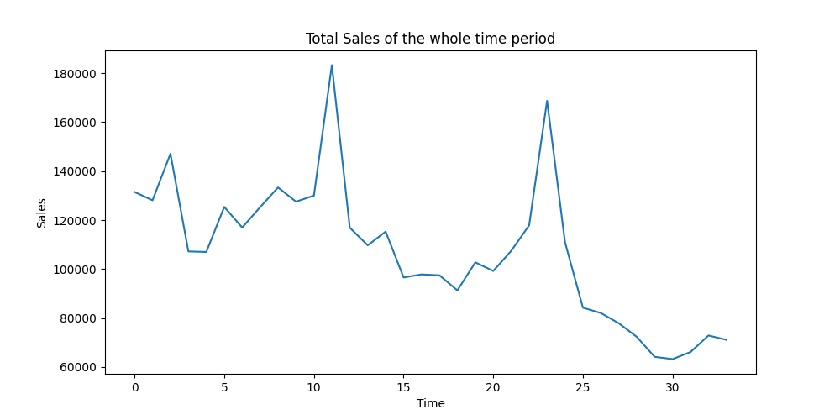
月份与总销售量的折线图
matplotlib.pyplot绘制折线图

Slide 13
数据预处理
Part 03

Slide 14
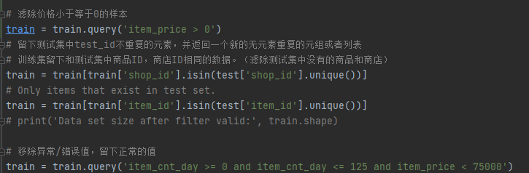

数据预处理
数据集中会有一些和实际值相差很大的值，为避免出现过拟合，我们可以把这些离群值滤除掉

Slide 15
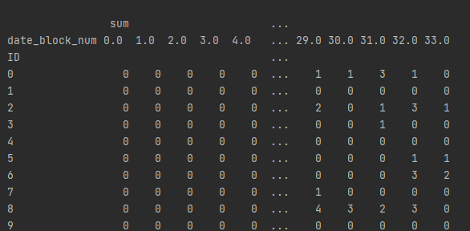
数据透视表

Slide 16
学习模型
Part 04

Slide 17
序贯模型
sales_model = Sequential()
sales_model.add(LSTM(units=64, input_shape=(33, 1)))
sales_model.add(Dropout(0.5))
sales_model.add(Dense(1))
sales_model.compile(loss='mse', optimizer='adam', metrics=['mean_squared_error'])
sales_model.summary()
sales_model.fit(X_train, y_train, batch_size=4096, epochs=20)
Sequential 序贯模型:
序贯模型是函数式模型的简略版，为最简单的线性、从头到尾的结构顺序，不分叉，是多个网络层的线性堆叠
1指定输入数据的尺寸(shape)

Slide 18
序贯模型
sales_model = Sequential()
sales_model.add(LSTM(units=64, input_shape=(33, 1)))
sales_model.add(Dropout(0.5))
sales_model.add(Dense(1))
sales_model.compile(loss='mse', optimizer='adam', metrics=['mean_squared_error'])
sales_model.summary()
sales_model.fit(X_train, y_train, batch_size=4096, epochs=20)
2编译在训练模型之前，我们需要配置学习过程，这是通过compile方法完成的，他接收三个参数：
优化器 optimizer：adam
损失函数 loss：MSE最小均方差函数。
评估标准 metrics(精度值）：对于任何分类问题，你都希望将其设置为 metrics = ['mean_squared_error']。

Slide 19
序贯模型
sales_model = Sequential()
sales_model.add(LSTM(units=64, input_shape=(33, 1)))
sales_model.add(Dropout(0.5))
sales_model.add(Dense(1))
sales_model.compile(loss='mse', optimizer='adam', metrics=['mean_squared_error'])
sales_model.summary()
sales_model.fit(X_train, y_train, batch_size=4096, epochs=20)
3.Keras 模型在输入数据和标签的 Numpy 矩阵上进行训练。为了训练一个模型，你通常会使用 fit 函数

Slide 20
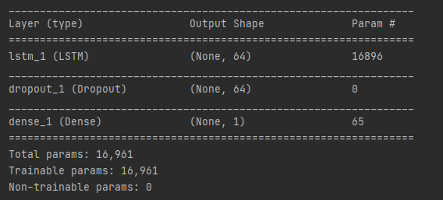
计算总参数
Param代表总的参数

Slide 21
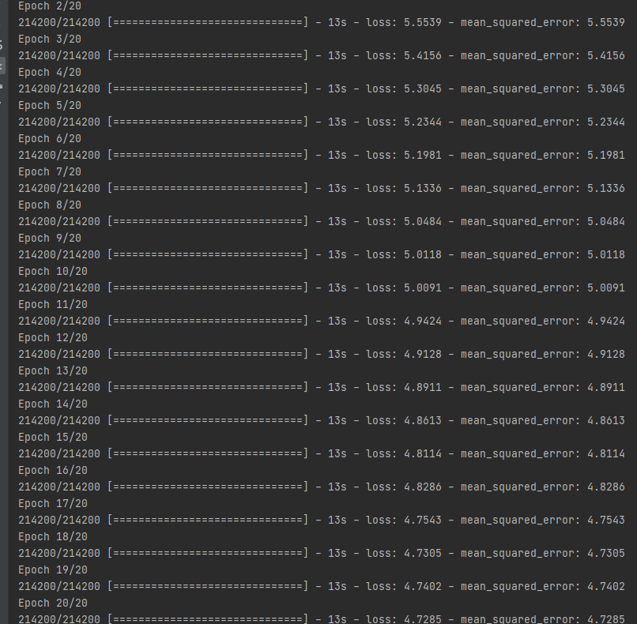
计算机开始训练
sales_model.fit(X_train, y_train, batch_size=4096, epochs=20)
基数据为4096个，然后训练20次
运行环境
python3.6
tensorflow-gpu1.4.0

Slide 22
谢谢观赏
单击此处添加文本

